Slide 1
语文 五年级 下册
8
红楼春趣
课课练

Slide 2
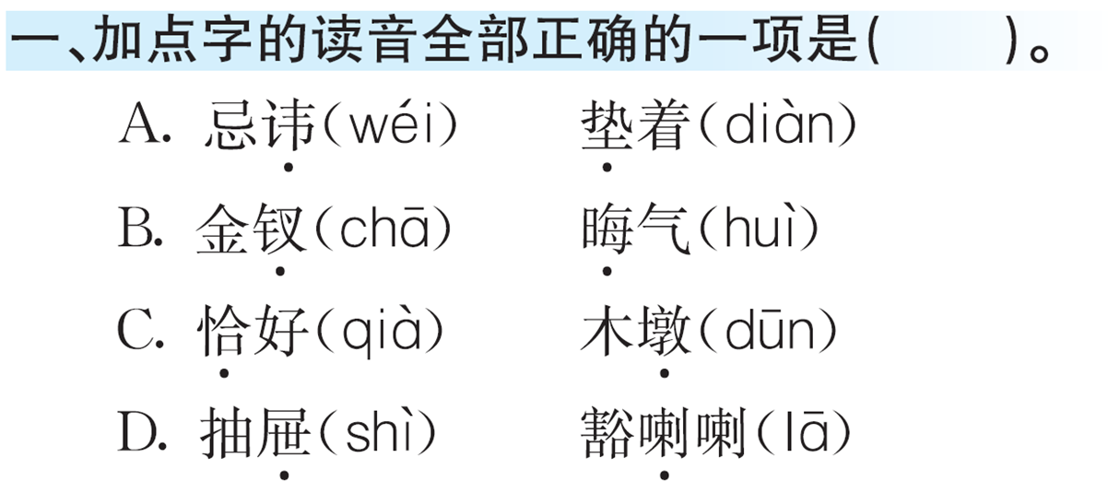
C
袭击
xí

Slide 3
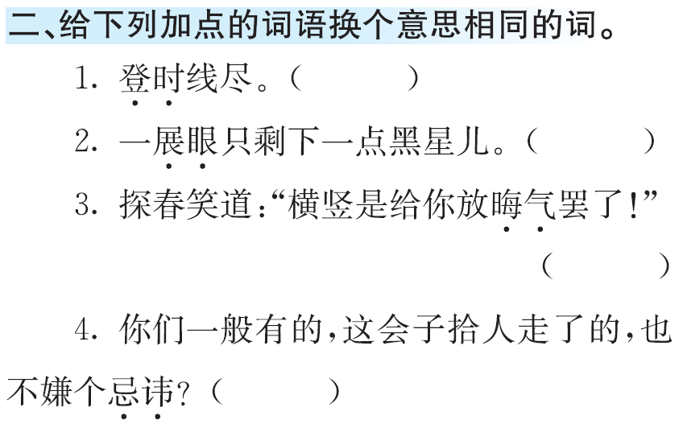
立刻
眨眼
倒霉
禁忌

Slide 4
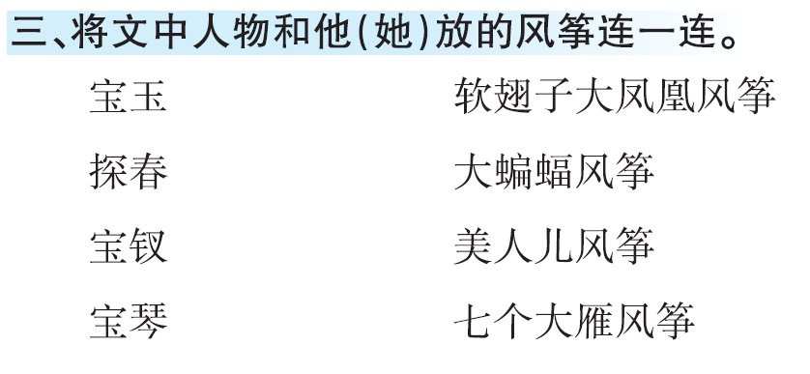

Slide 5
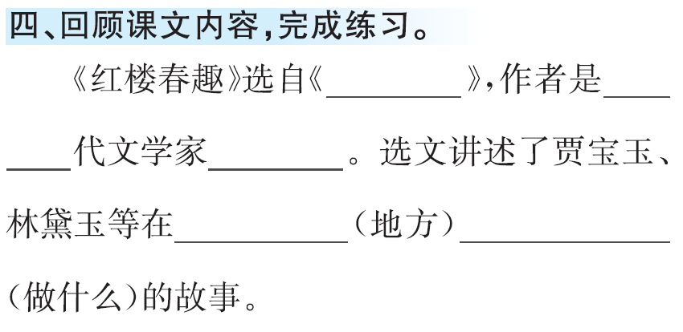
红楼梦
清
曹雪芹
大观园
放风筝

Slide 6
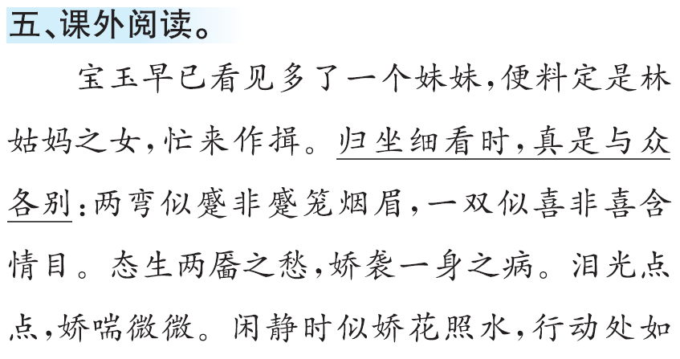
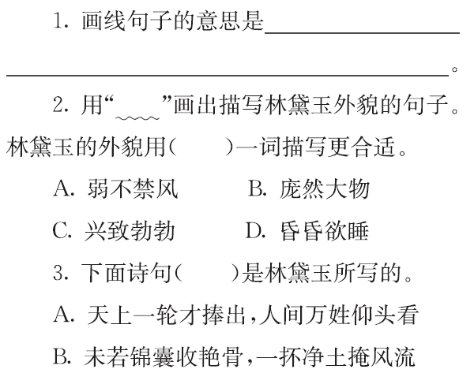
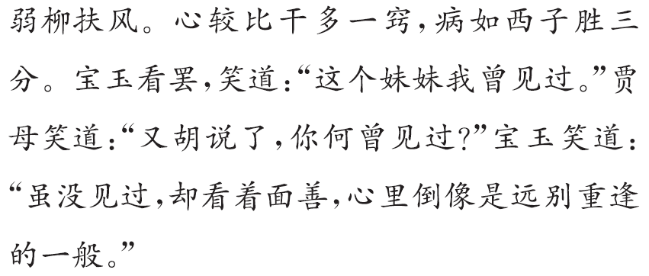
坐下来仔细看，真是与众不同
~~~~~~~~~~~~~~~~~~~~~~~~~
A
~~~~~~~~~~~~~~~~~~~~~~~~~~~~
~~~~~~~~~~~~~~~~~~~~~~~~~~~~
B
~~~~~~~~~~~~~~~~~~~~~~~~~~~~
~~

Slide 7
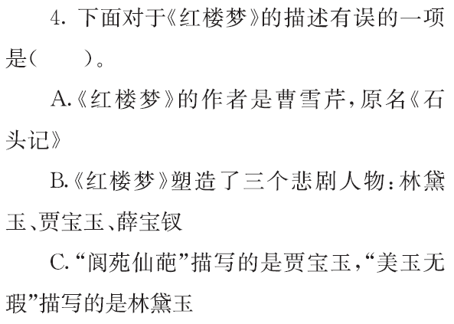
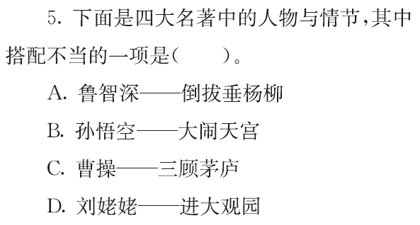
C
C

Slide 8

时代天华祝你学习进步！

